Slide 1
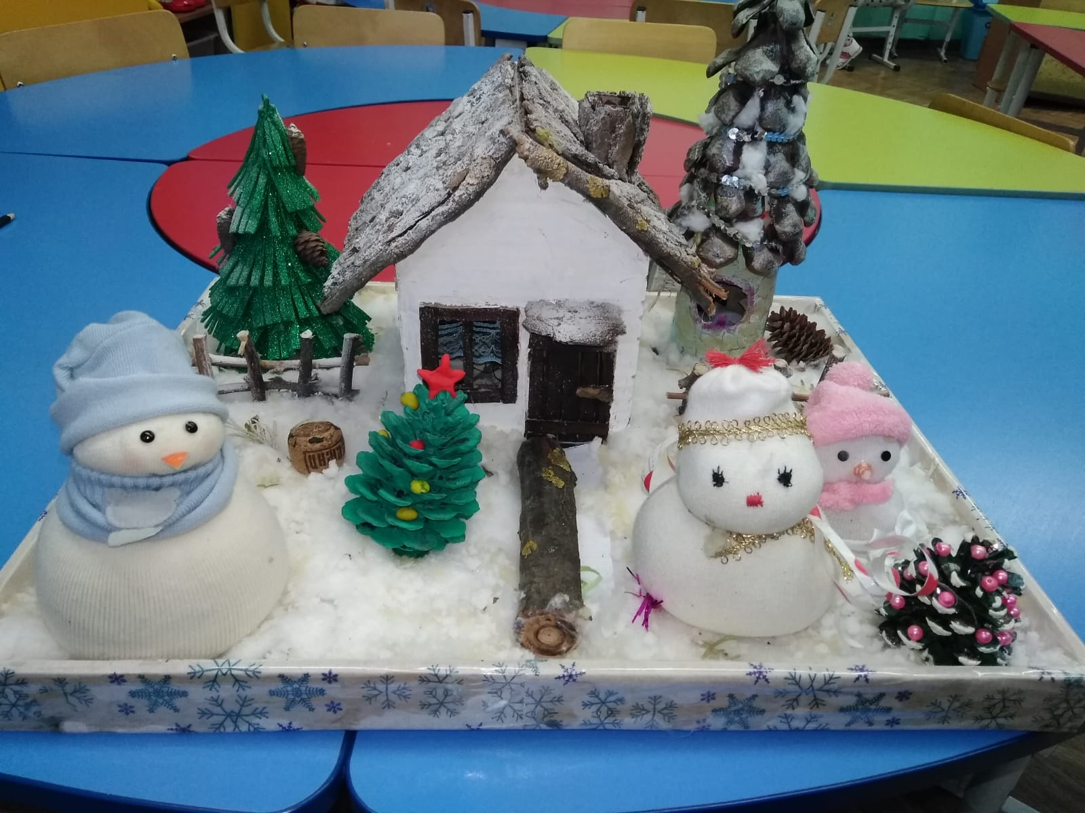
МБДОУ «Црр- д/с № 6»»
Проект
«Папа, мама, я-творческая семья».
Воспитатели:
Родичева Д.В.

Slide 2
Тип проекта: среднесрочный (с 01.12.22 г. по 30 12.2022 г.).
Задачи проекта:
•Разобрать понятие праздник – Новый год, выделить его характерные особенности, традиции.
• Вызвать желание у детей и родителей участвовать в подготовке к празднику (украшение группы, изготовление поделок).
• Раскрыть возможности и творческие способности детей через разнообразные виды деятельности.
• Укрепить детско – родительские отношения. Побуждать родителей к совместной творческой деятельности с детьми.
• Создать новогоднее настроение.

Slide 3
Ожидаемый результат.
Дети:
•получили новые знания о празднике Новый Год как об одном из русских народных праздников;
•расширили представления о возможностях создания украшений для интерьера и ёлки своими руками; •приняли участие в оформлении группы к праздничным мероприятиям.
Педагоги:
пополнили методическую «копилку» тематическими презентациями, репродукциями картин русских художников, картотеками стихов, пословиц, поговорок, спортивных игр и развлечений.
Родители:
•проявили интерес и активно участвовали в реализации проекта;
•рост уровня информированности родителей о деятельности ДОУ.

Slide 4
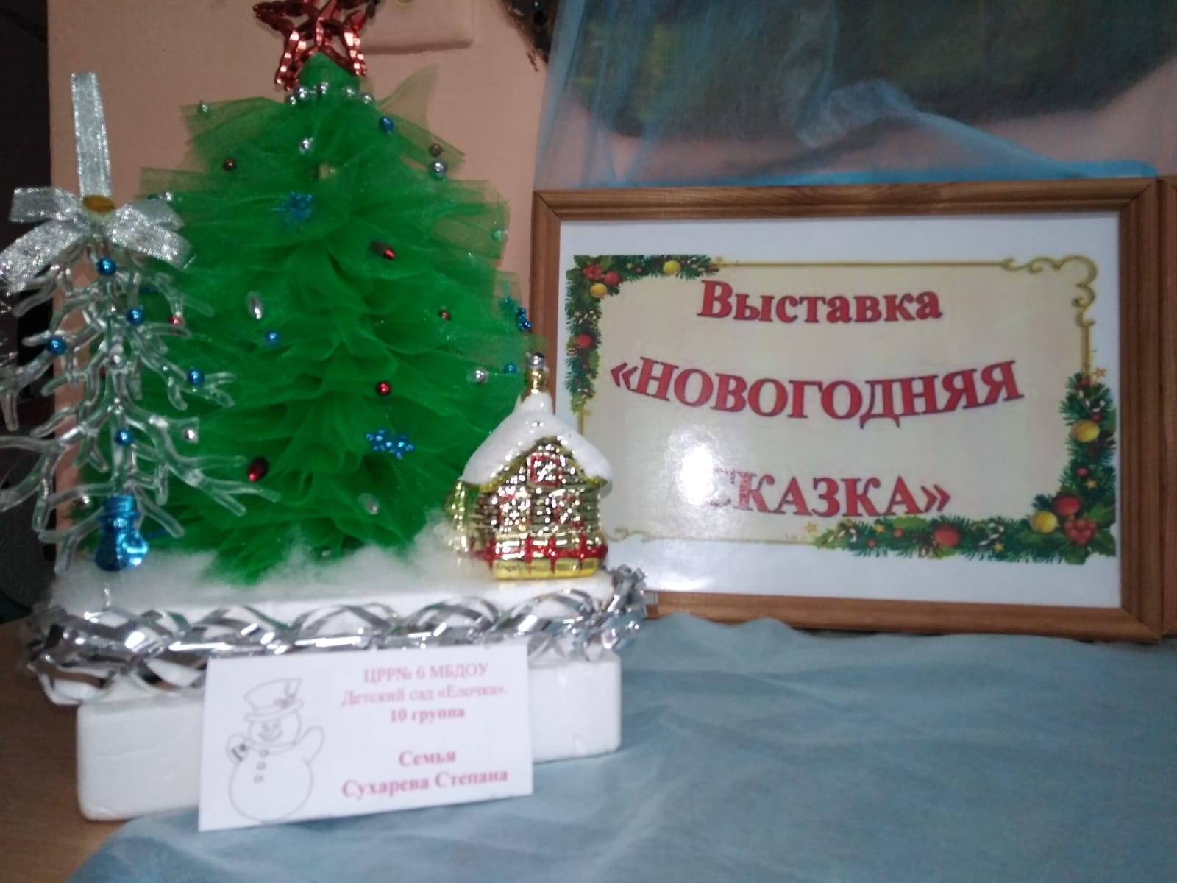
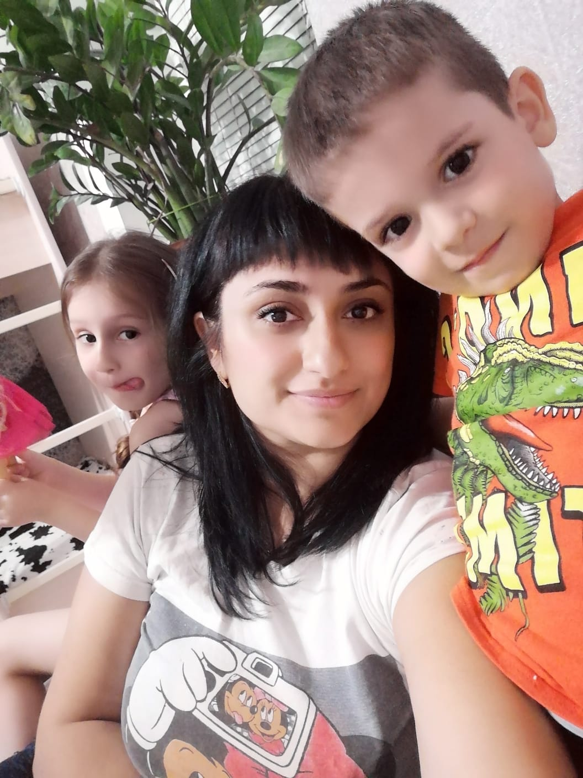
Волшебную кружевную елочку создала семья Сухарева Степы

Slide 5
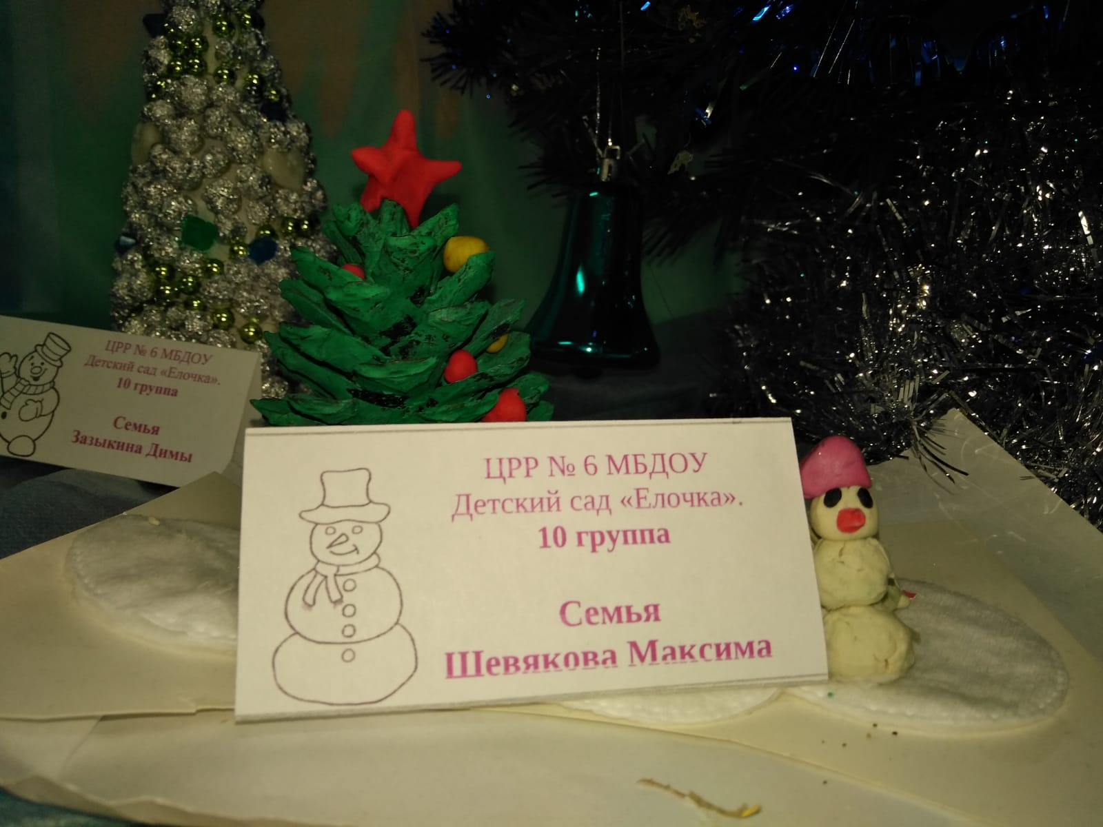
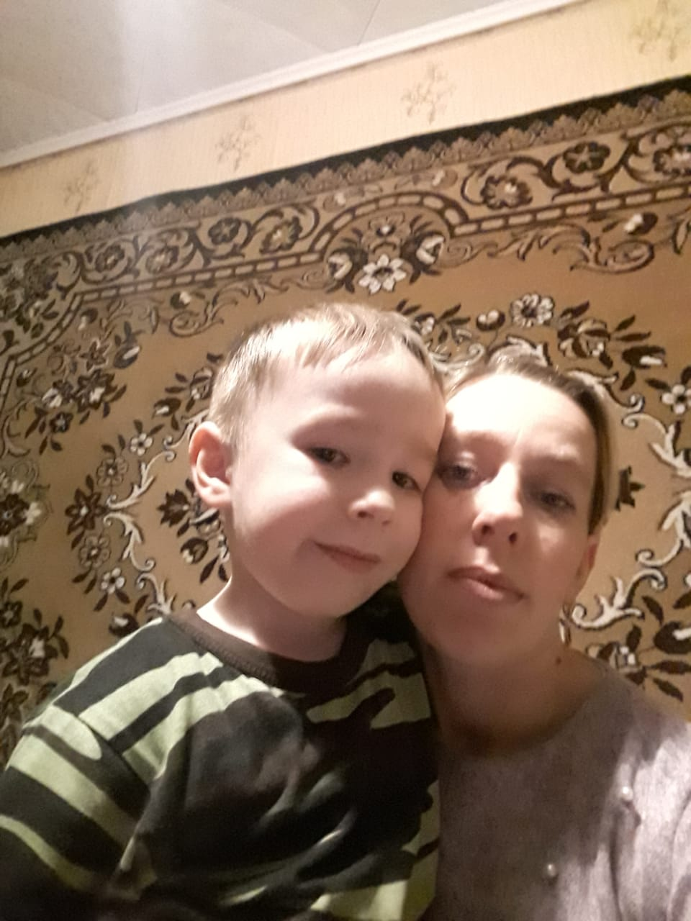
Лесную красавицу из пластилина слепила семья Шевякова Максима

Slide 6
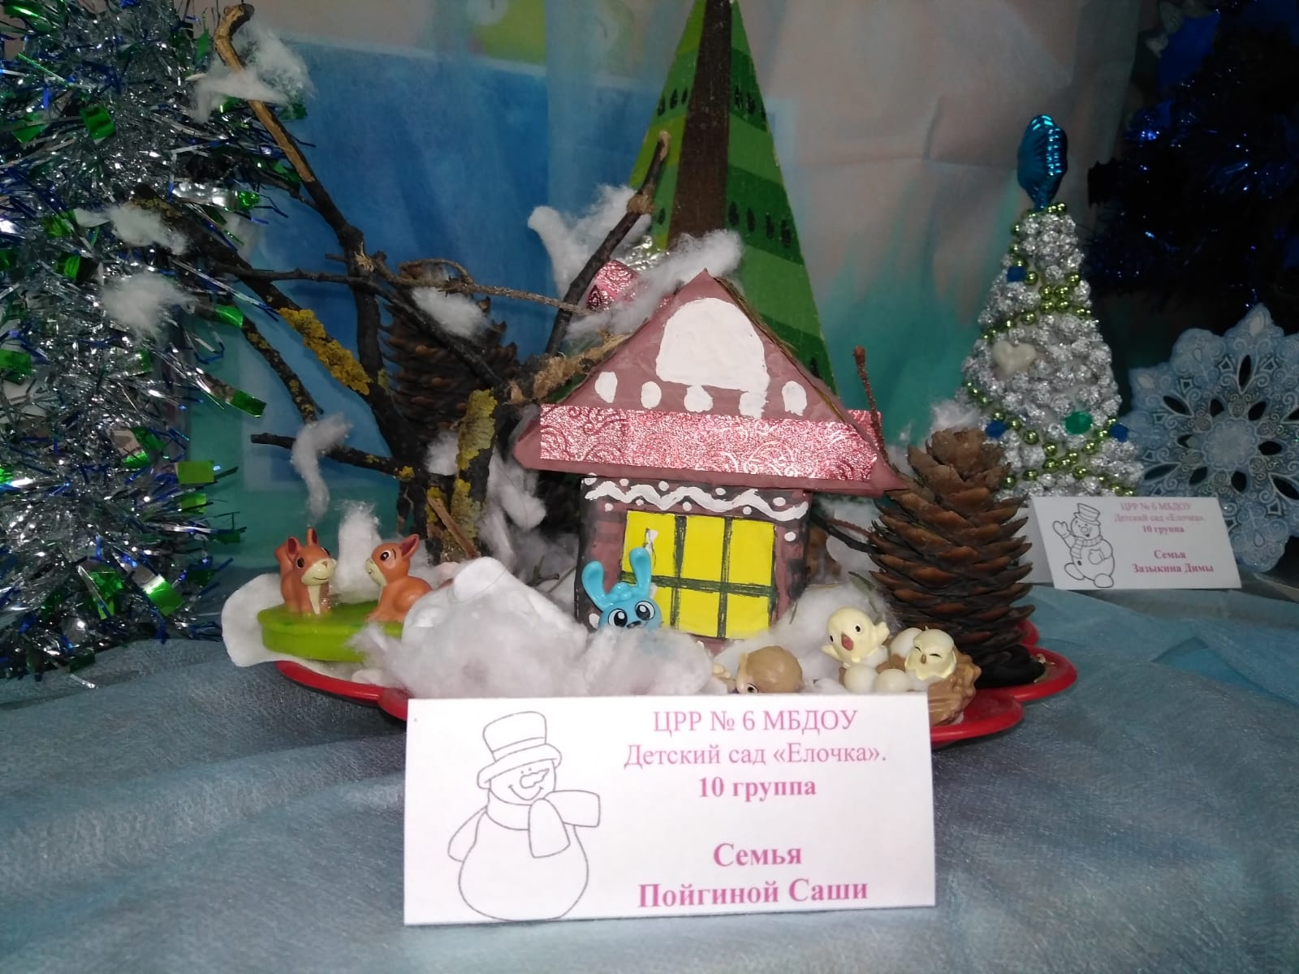
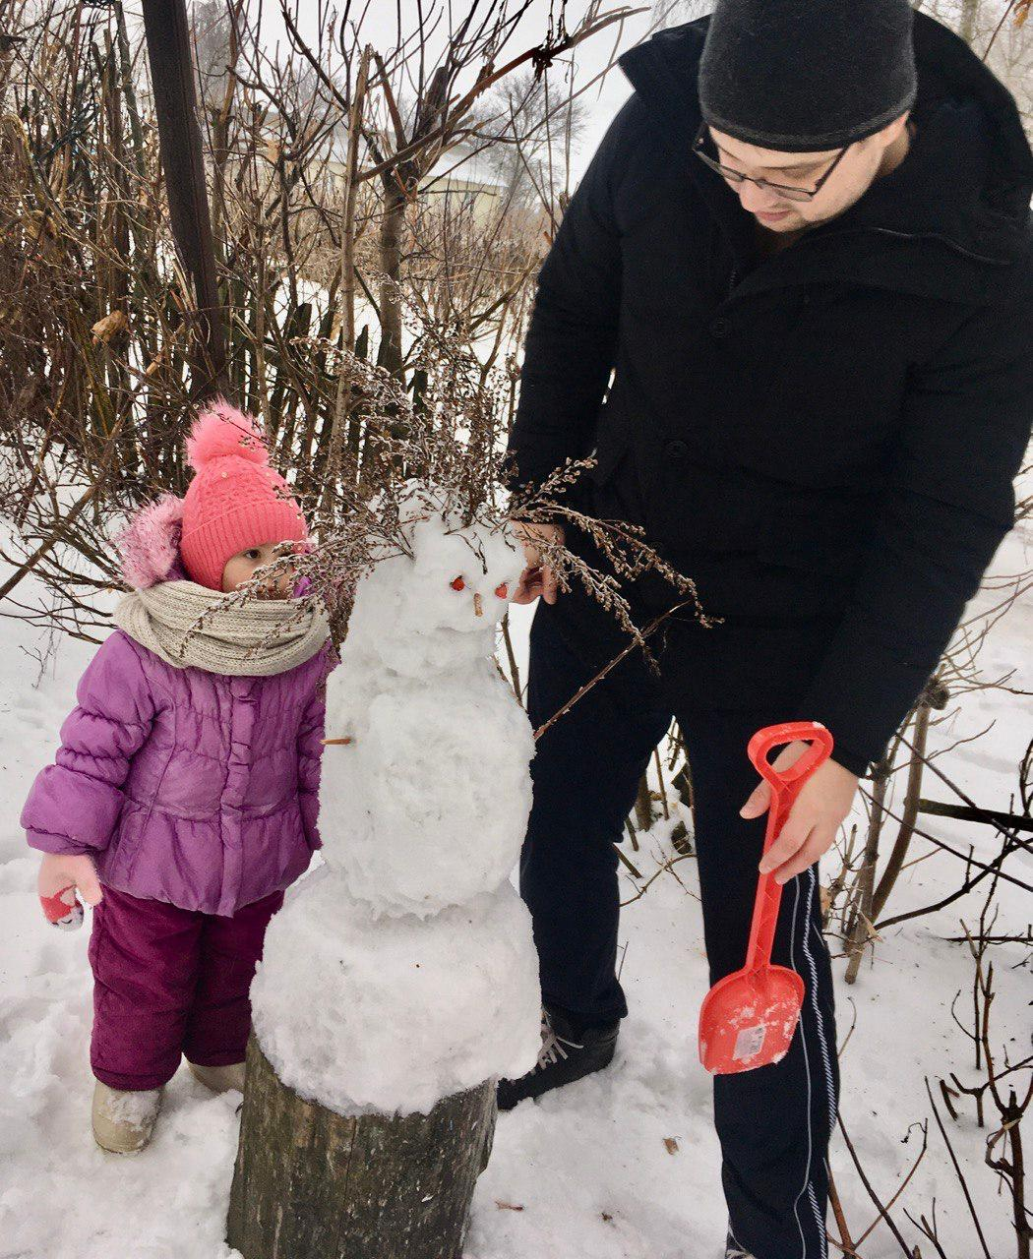
Домик для лесных зверят смастерила семья Пойгиной Саши

Slide 7
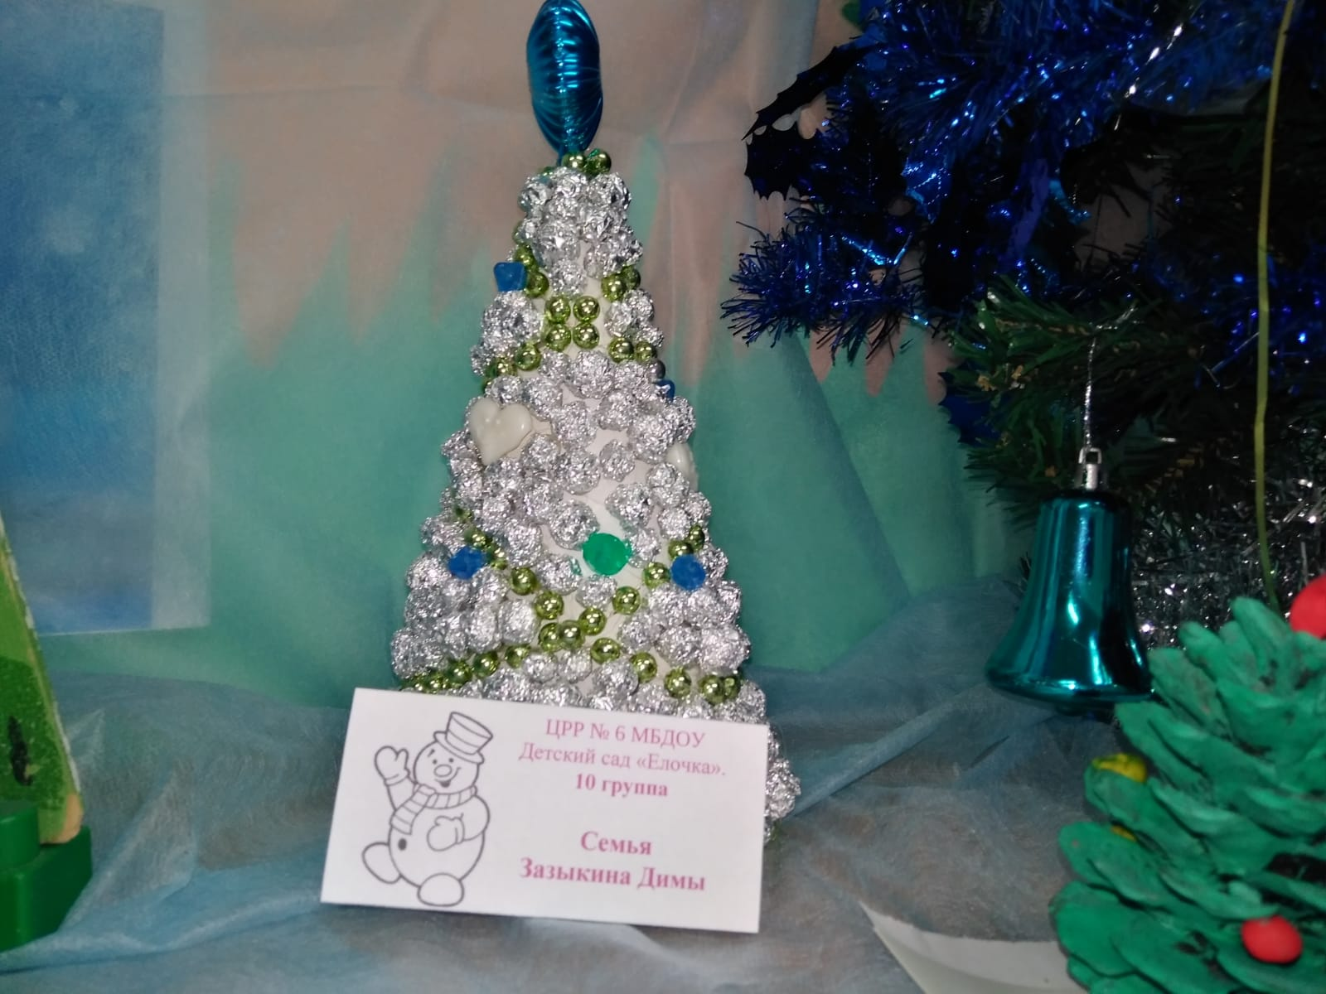
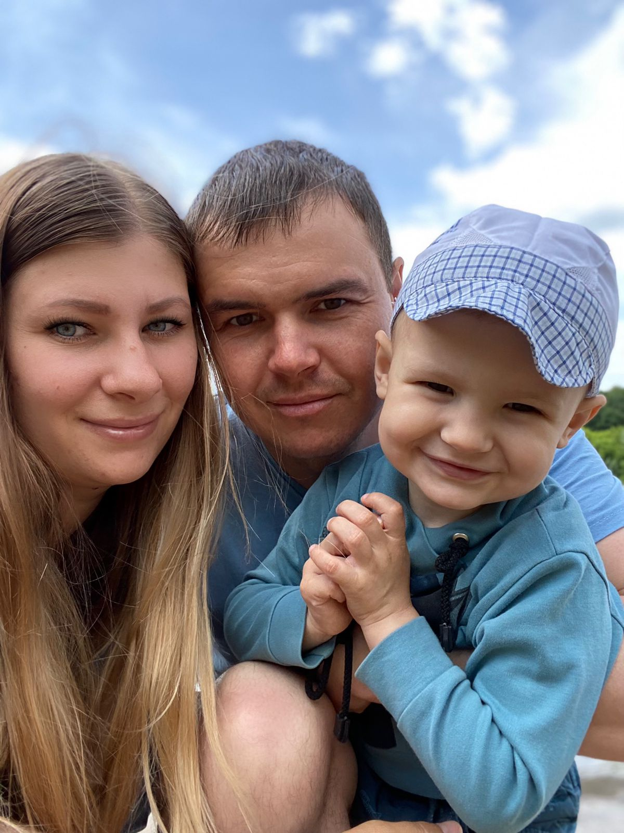
Вся покрыта серебром новогодняя гостья семьи Зазыкина Димы

Slide 8
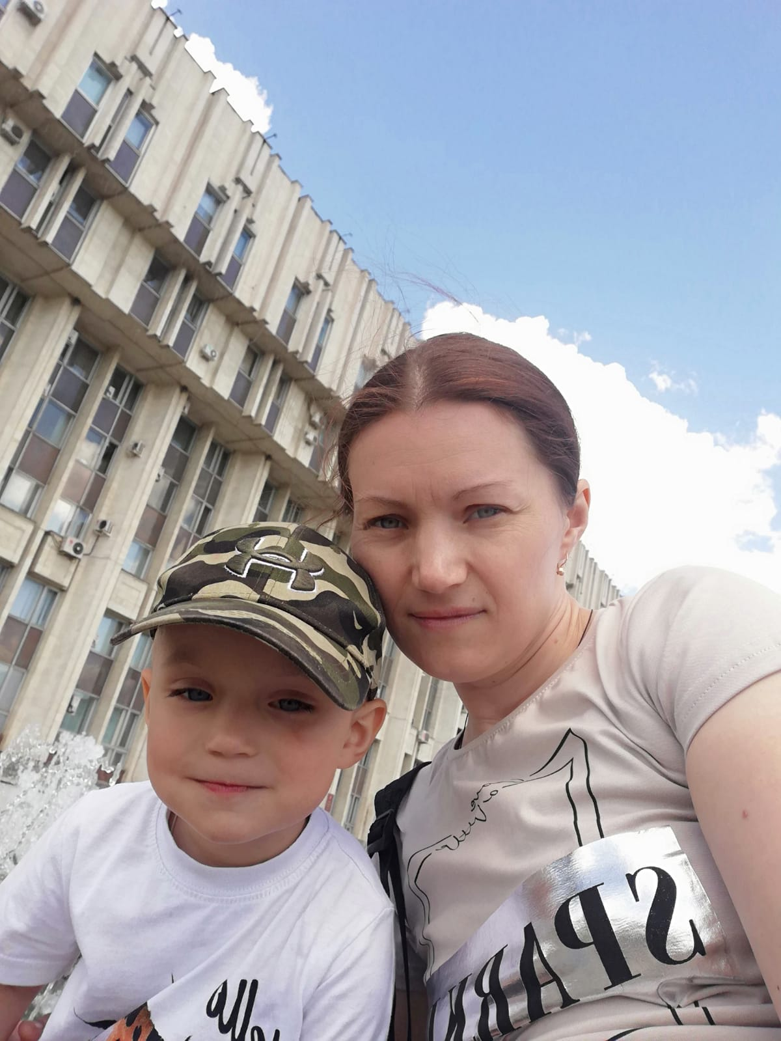
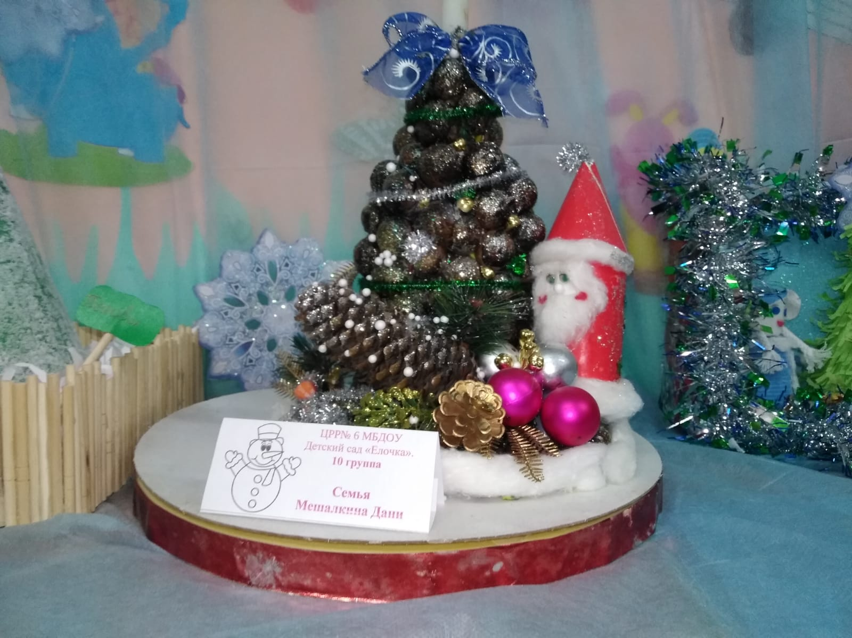
Ждет под елочкой гостей Дед Мороз семьи Мешалкина Дани

Slide 9
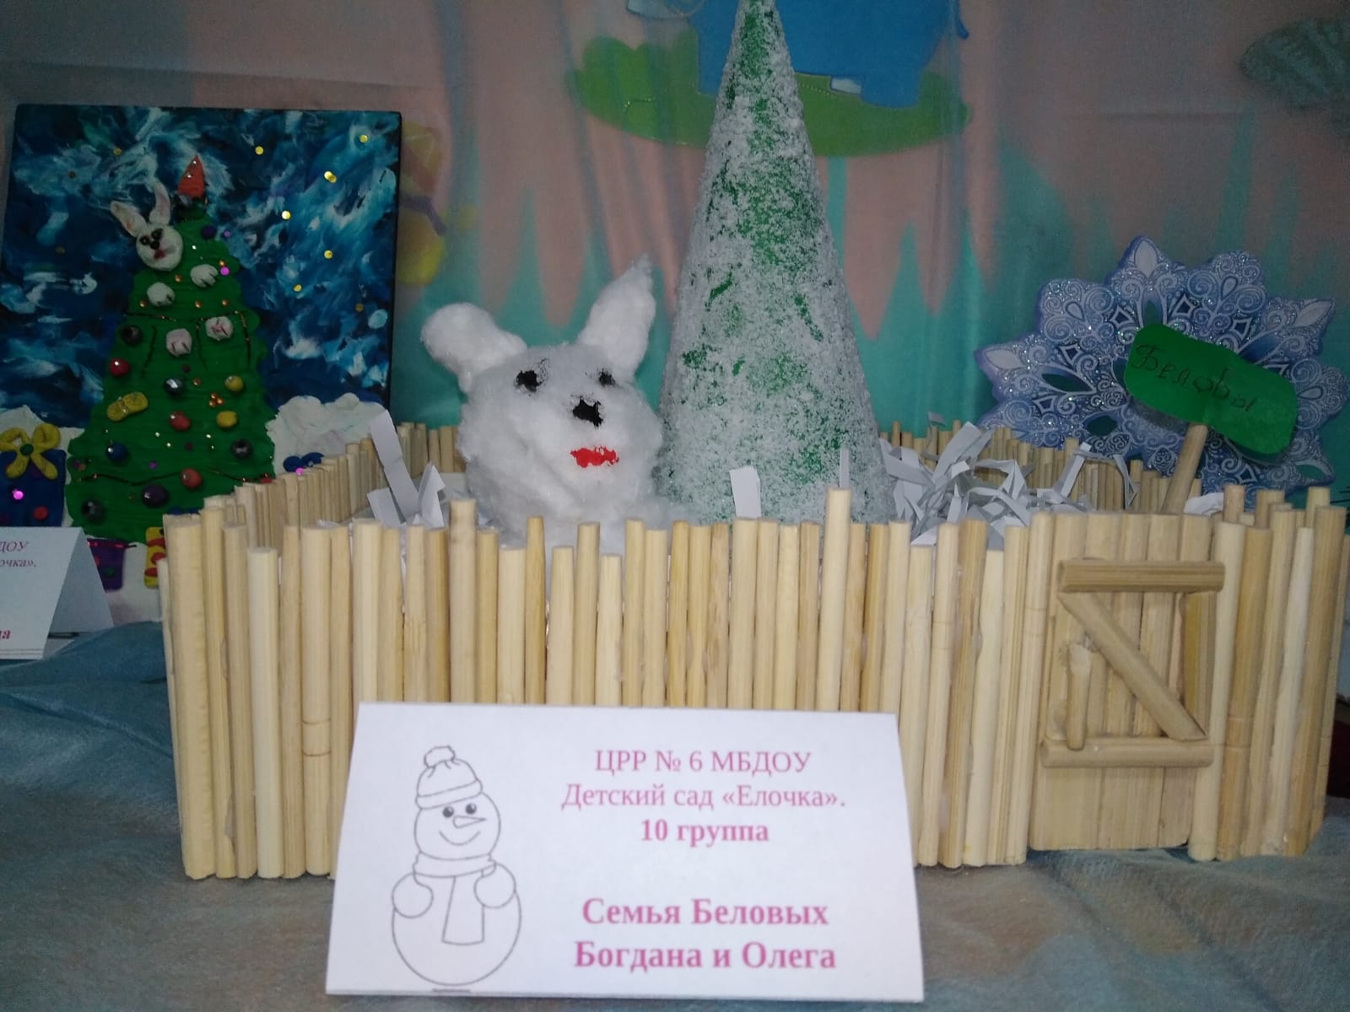
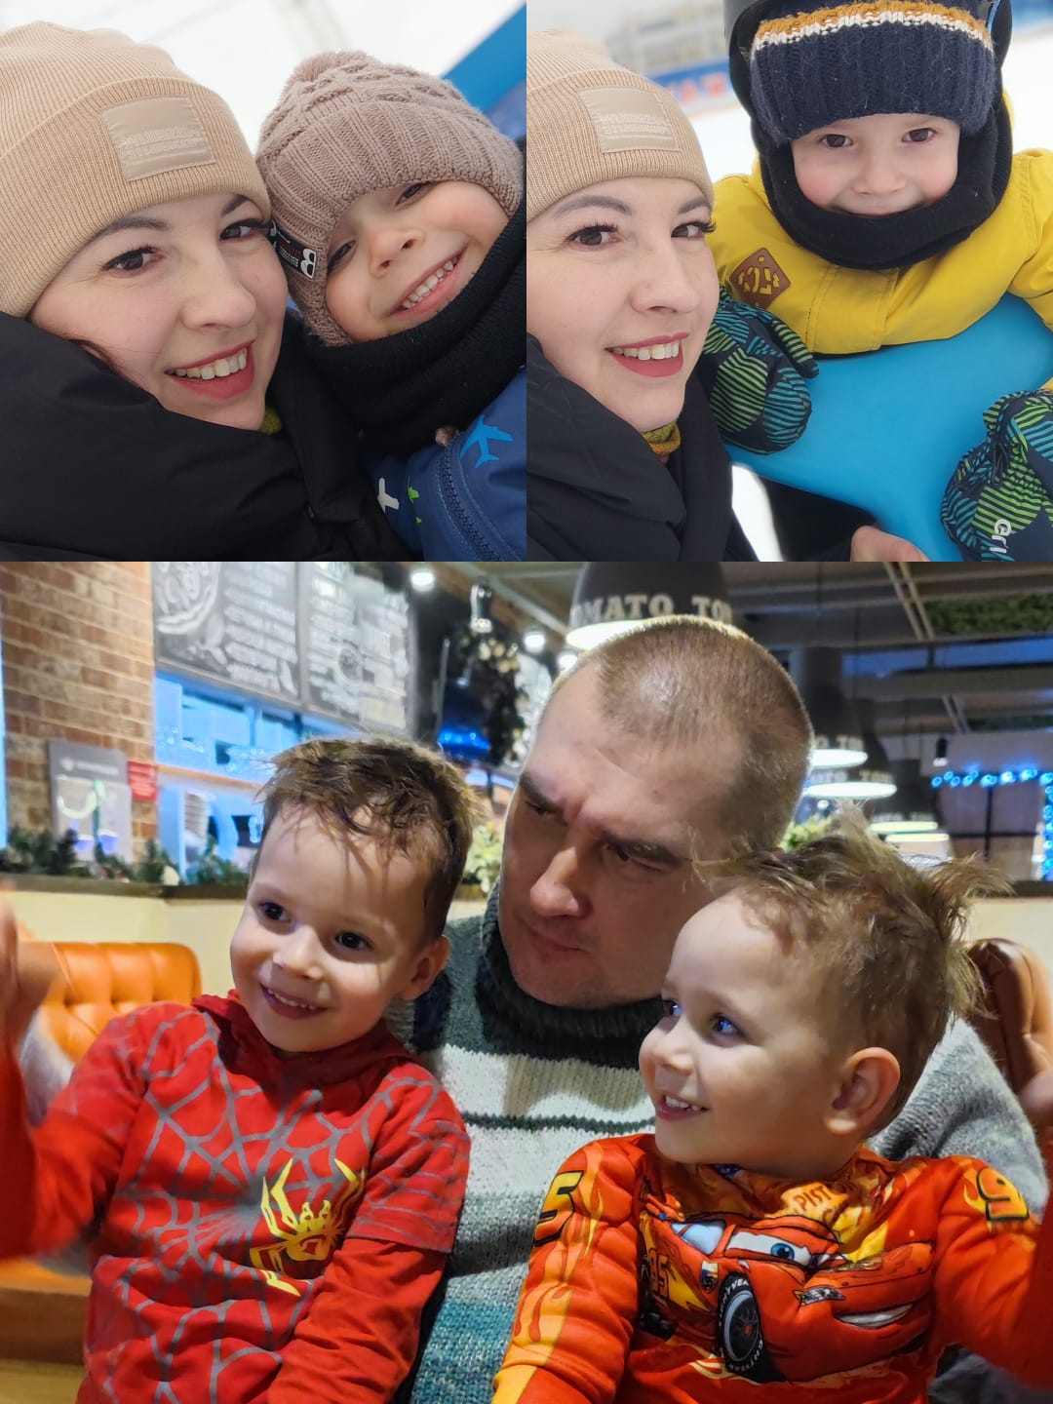
В гости к елке заглянул белый зайчик семьи Богдана и Олега Беловых

Slide 10
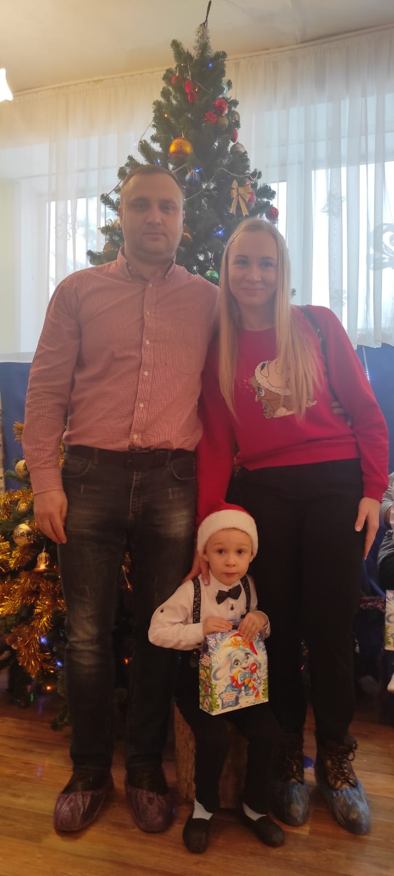
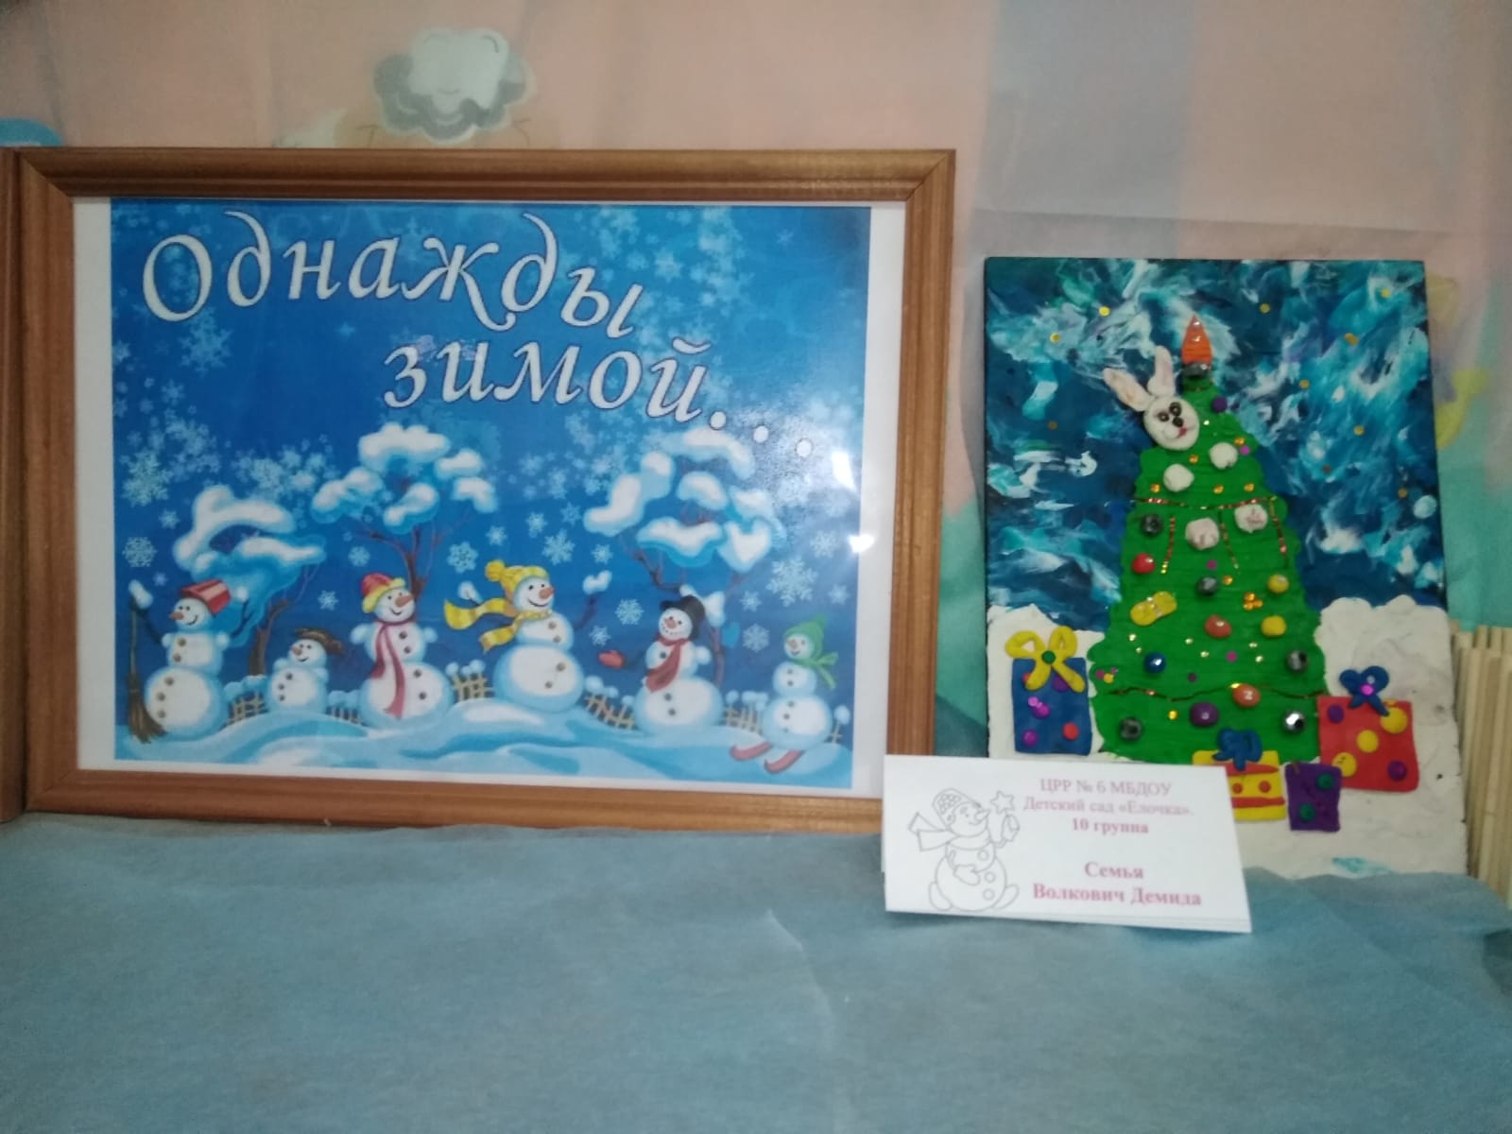
Картина из пластилина ? Не проблема. Все по силам семье Волкович Демида

Slide 11
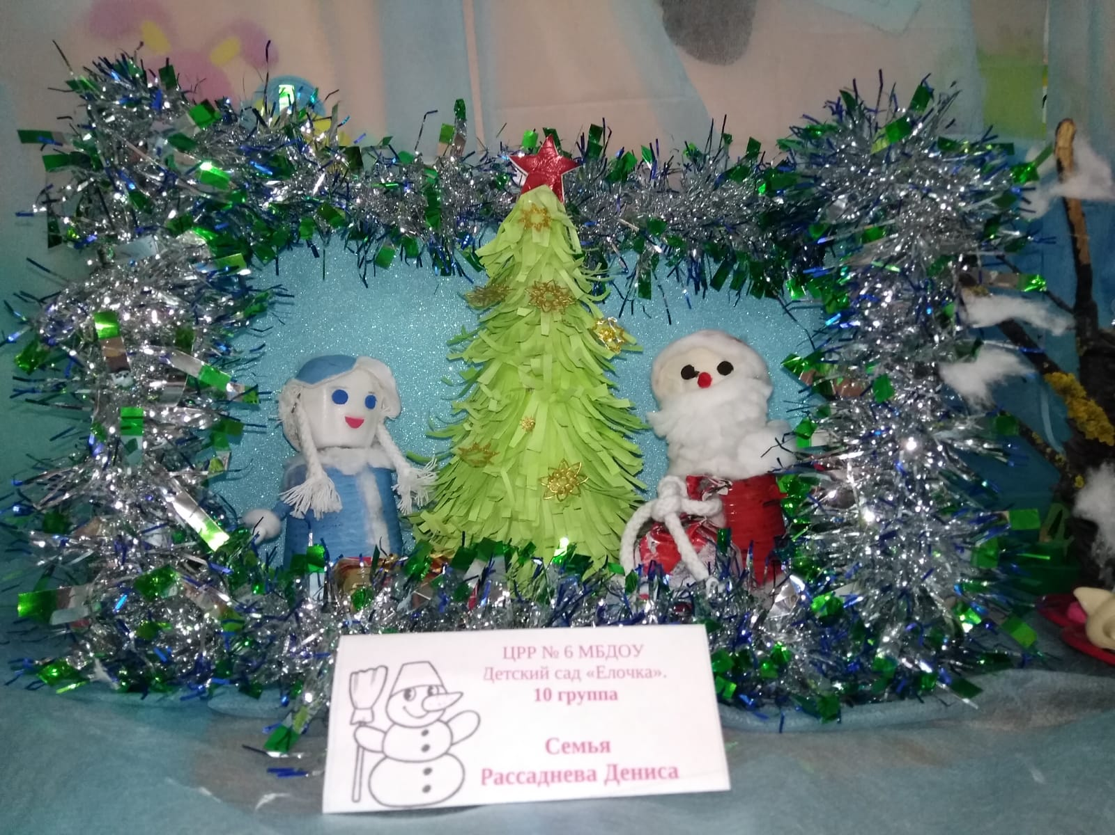
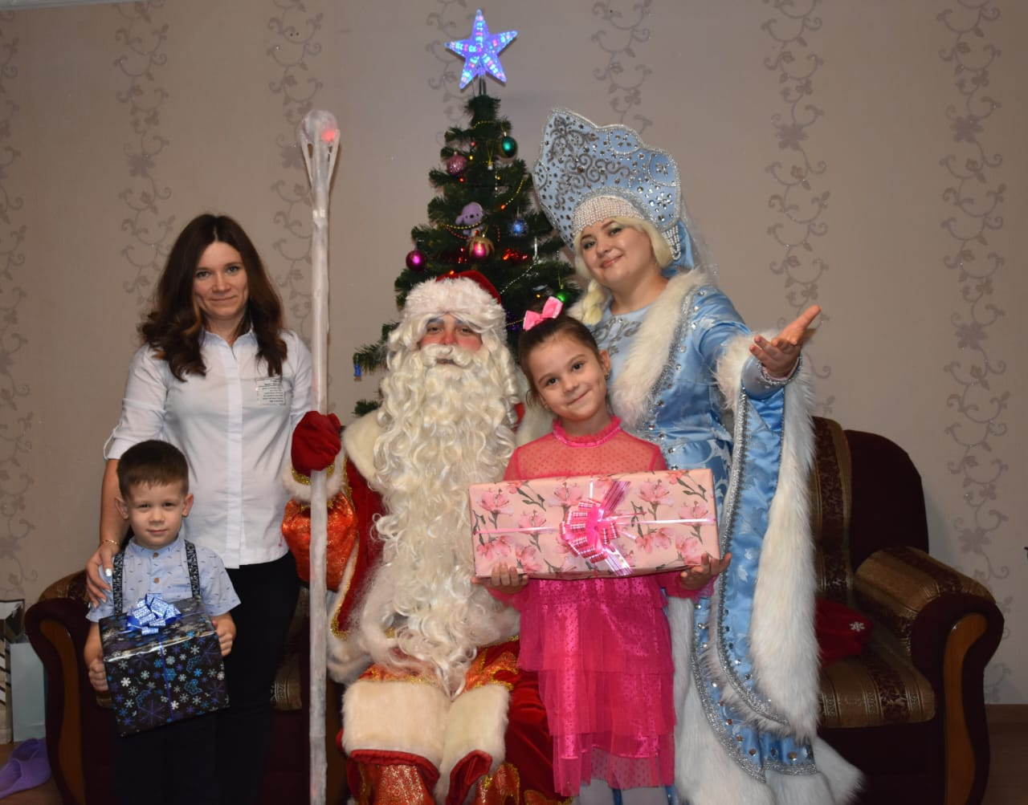
Приглашают на Новогоднее торжество к елочке Дед Мороз и Снегурочка семьи Рассаднева Дениса

Slide 12
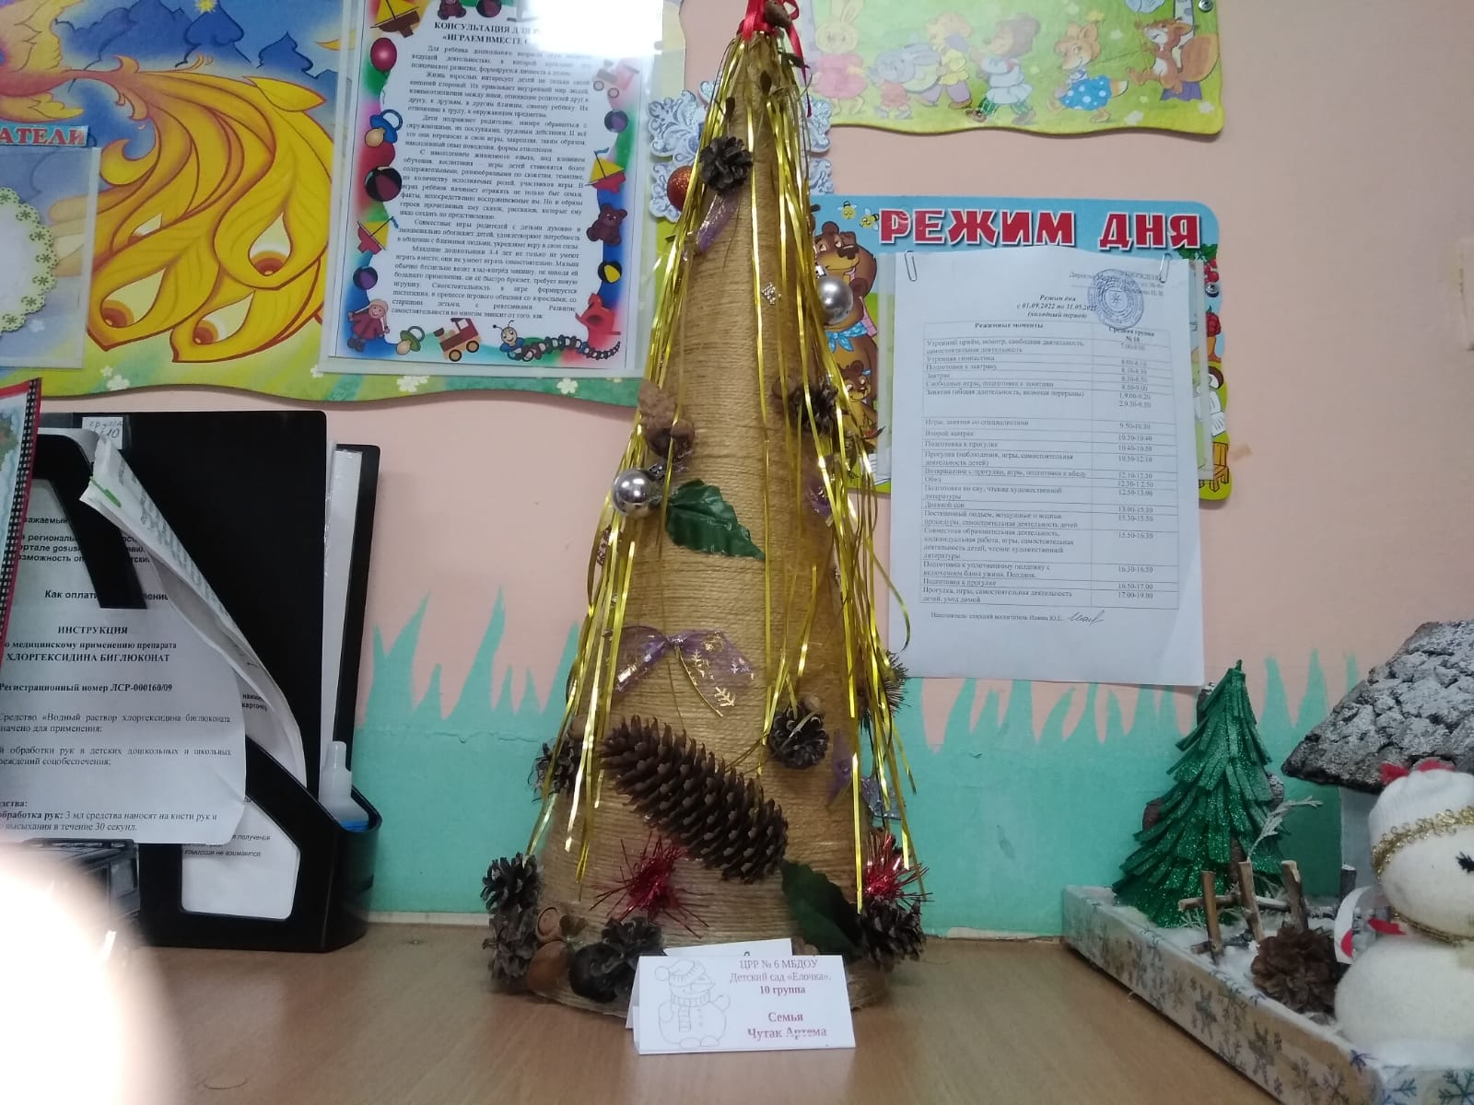
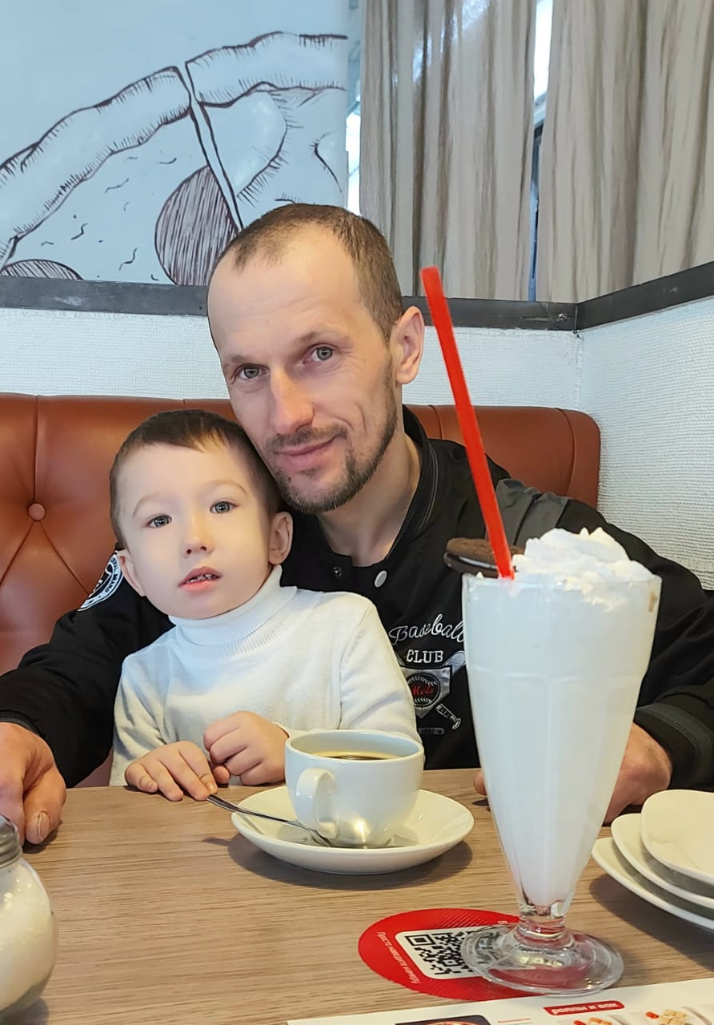
Необычная красавица - елка семьи Чутак Артема пожаловала на праздник к ребятам

Slide 13
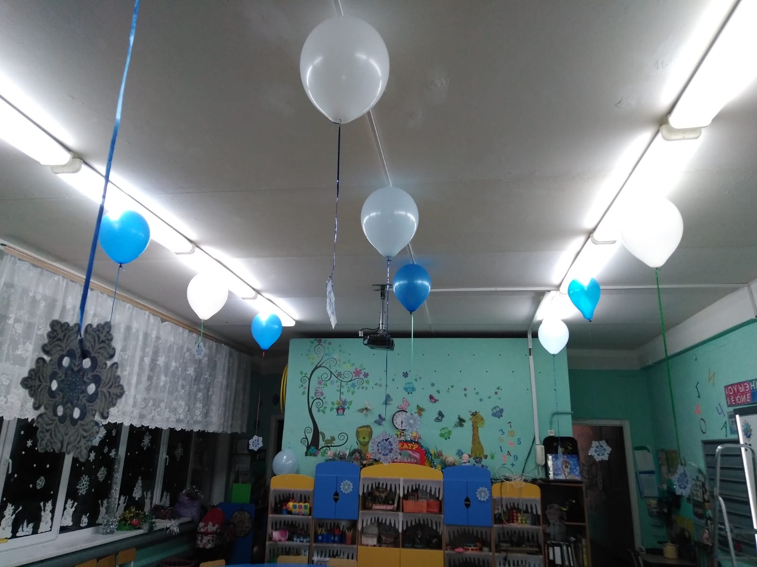
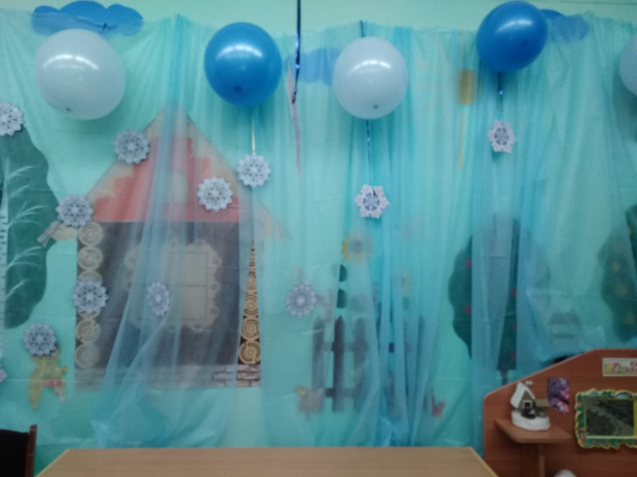
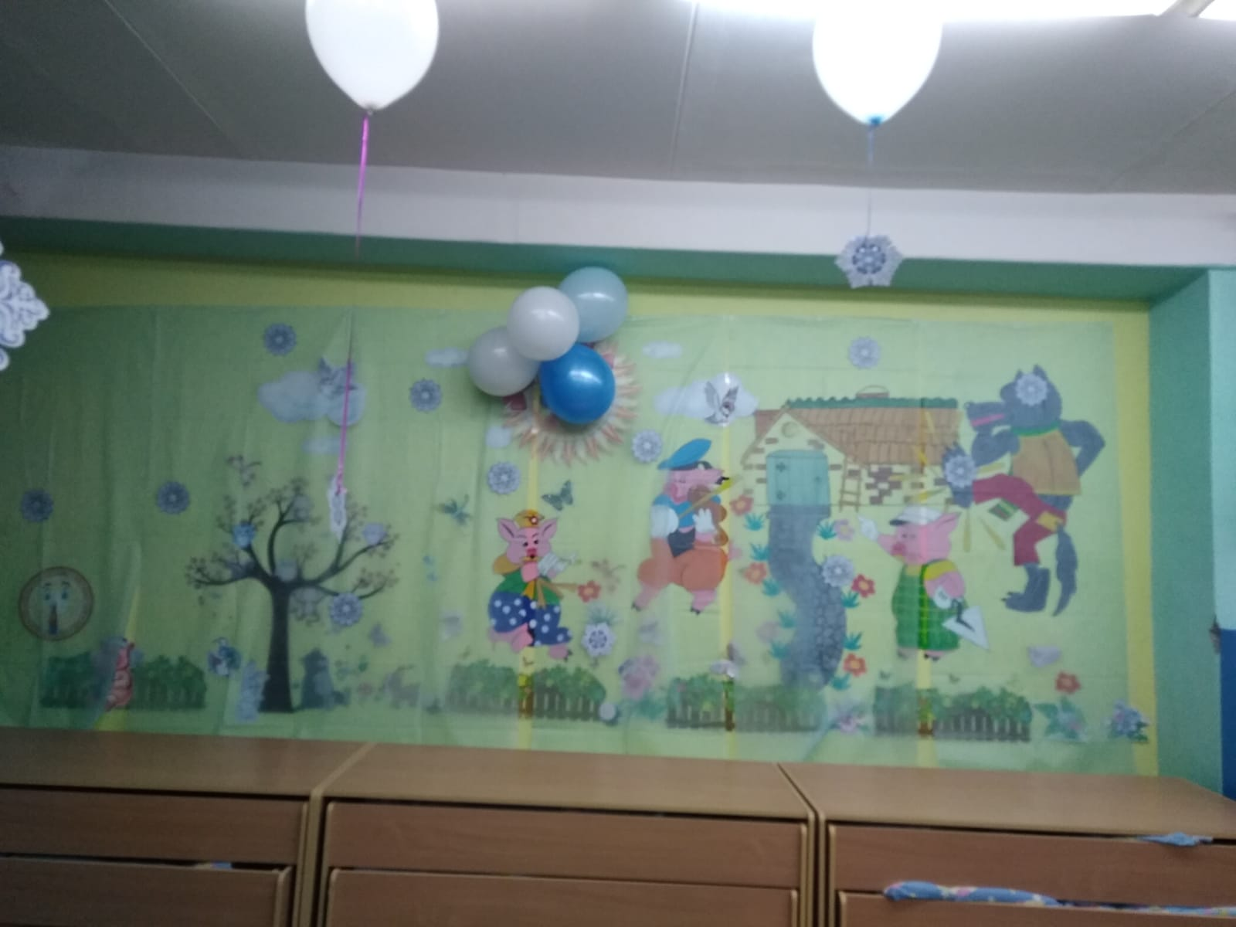
Много талантов у наших пап и мам. Прекрасную сказочную атмосферу создали они для ребят в группе

Slide 14
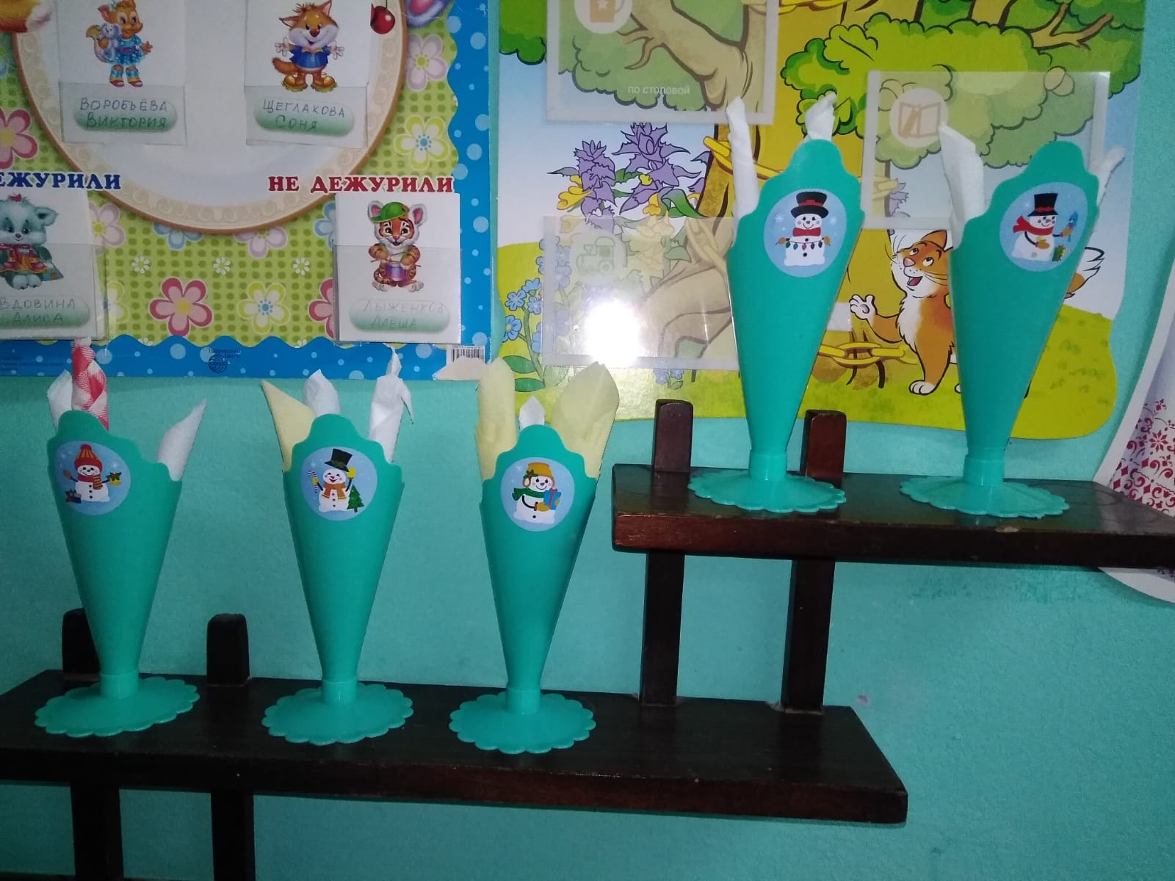
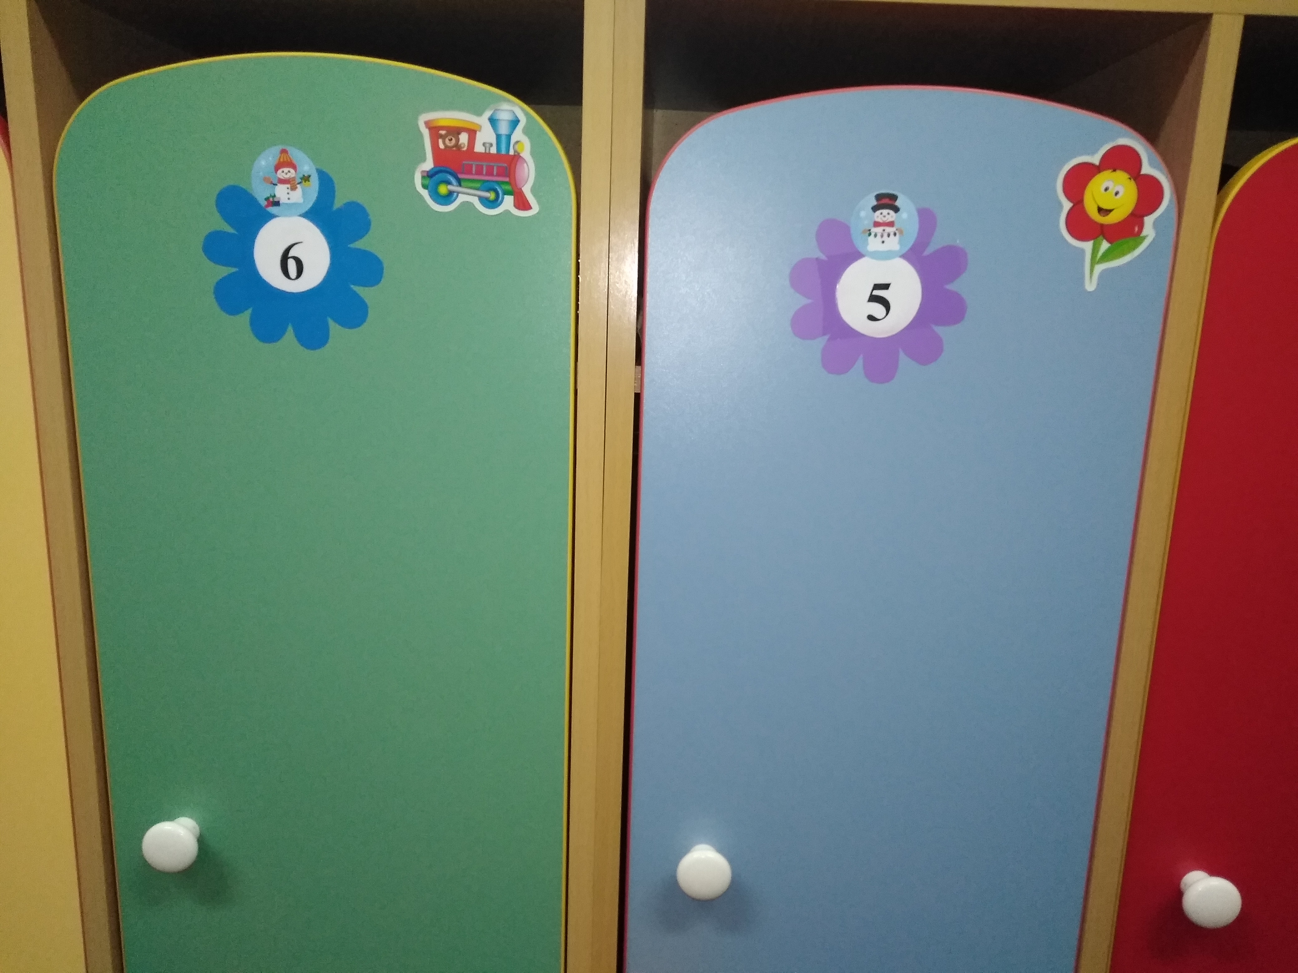
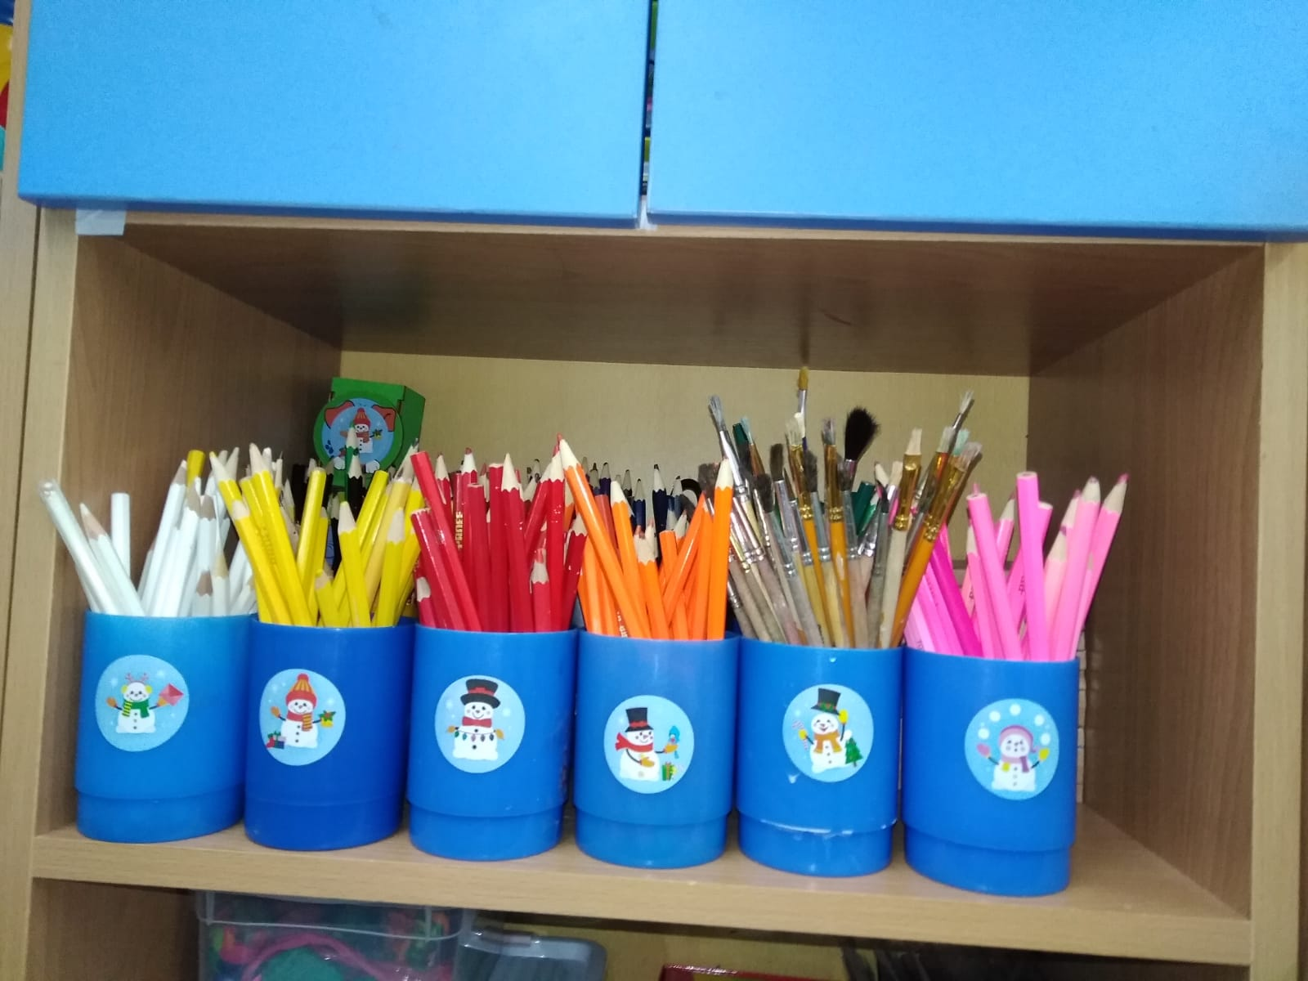
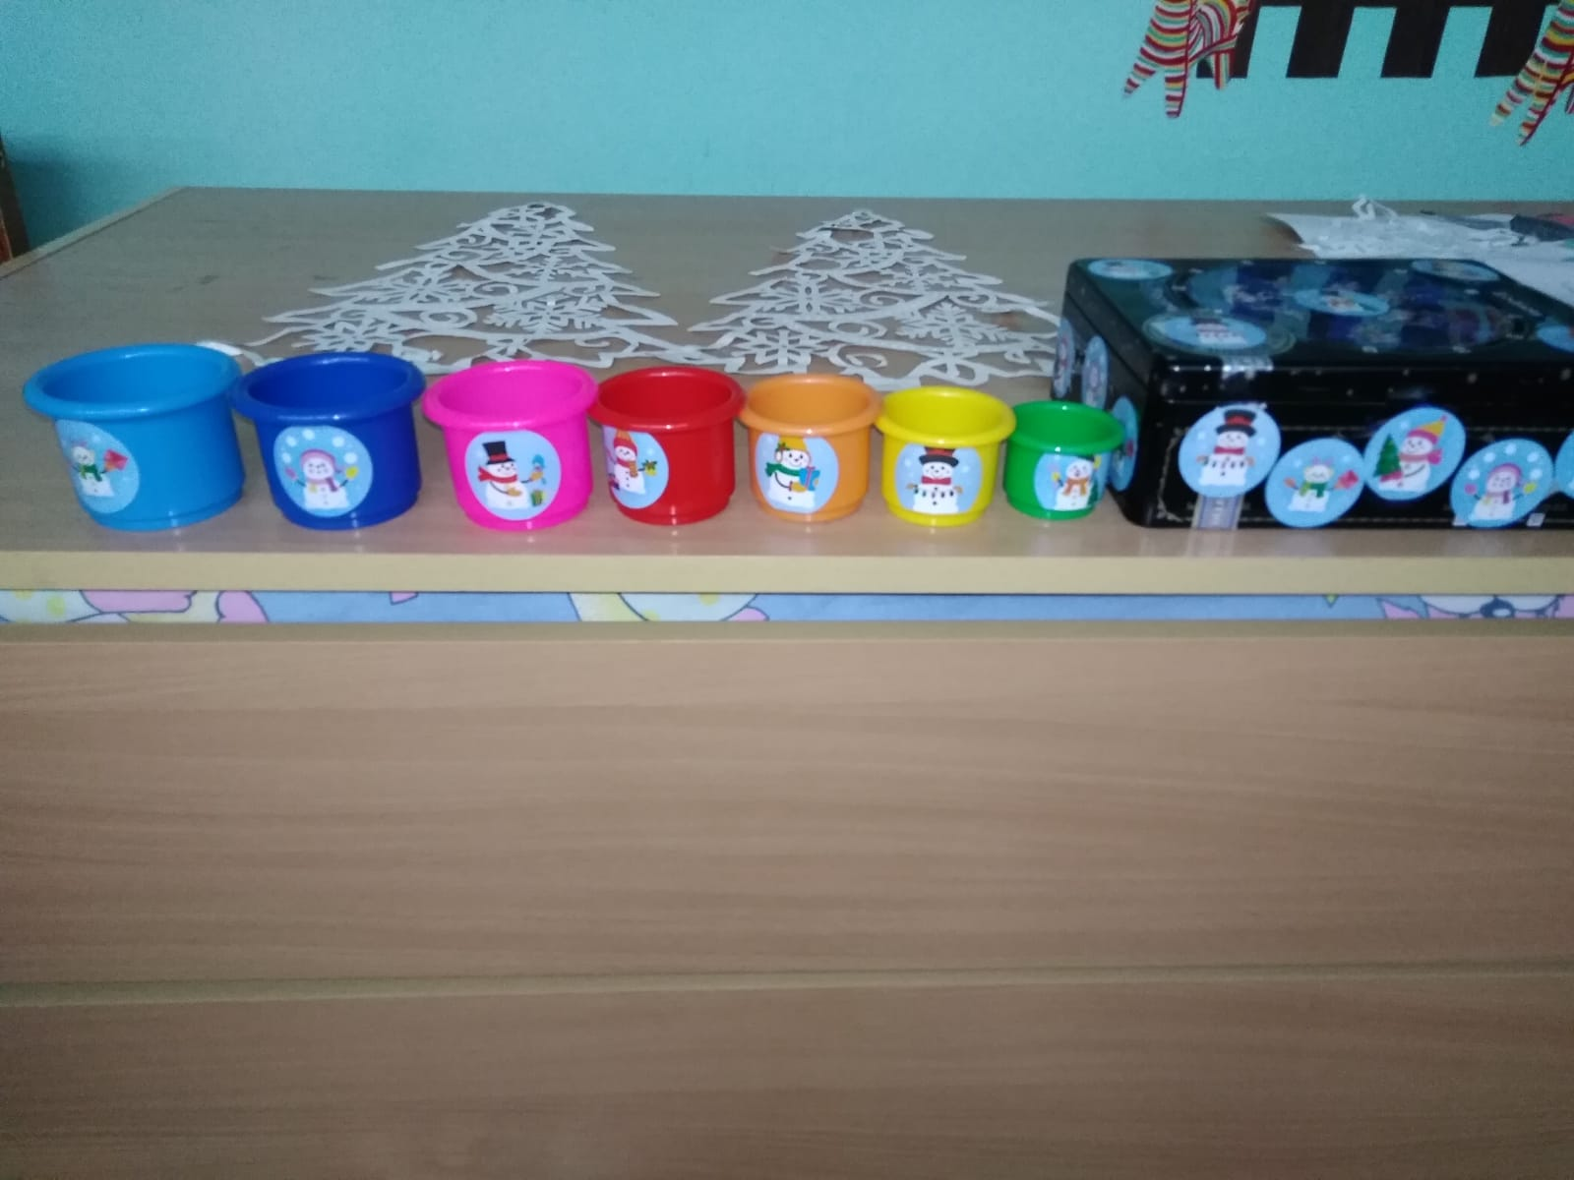
Веселые снеговики появились на салфетницах, игрушках, карандашах и даже шкафчиках

Slide 15
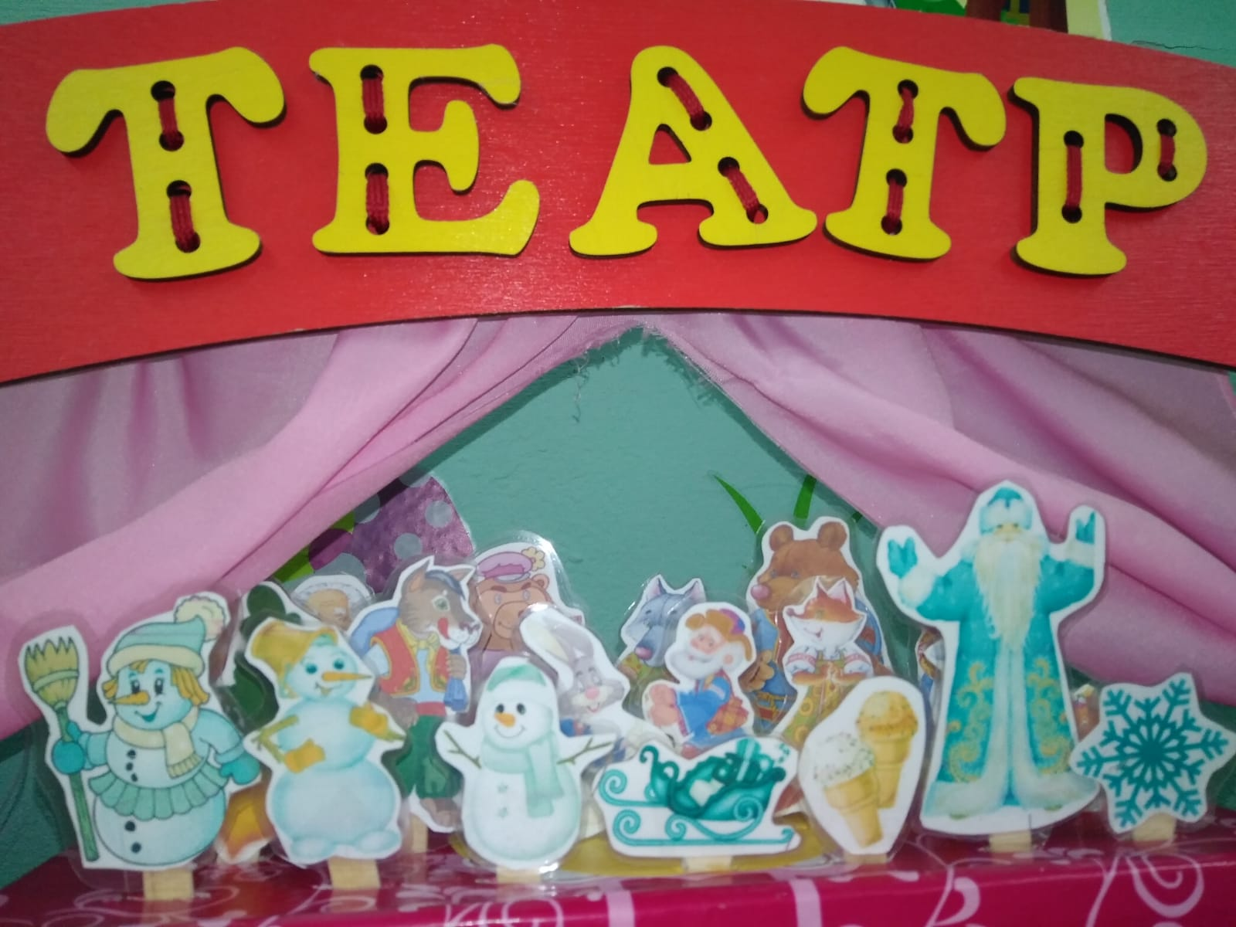
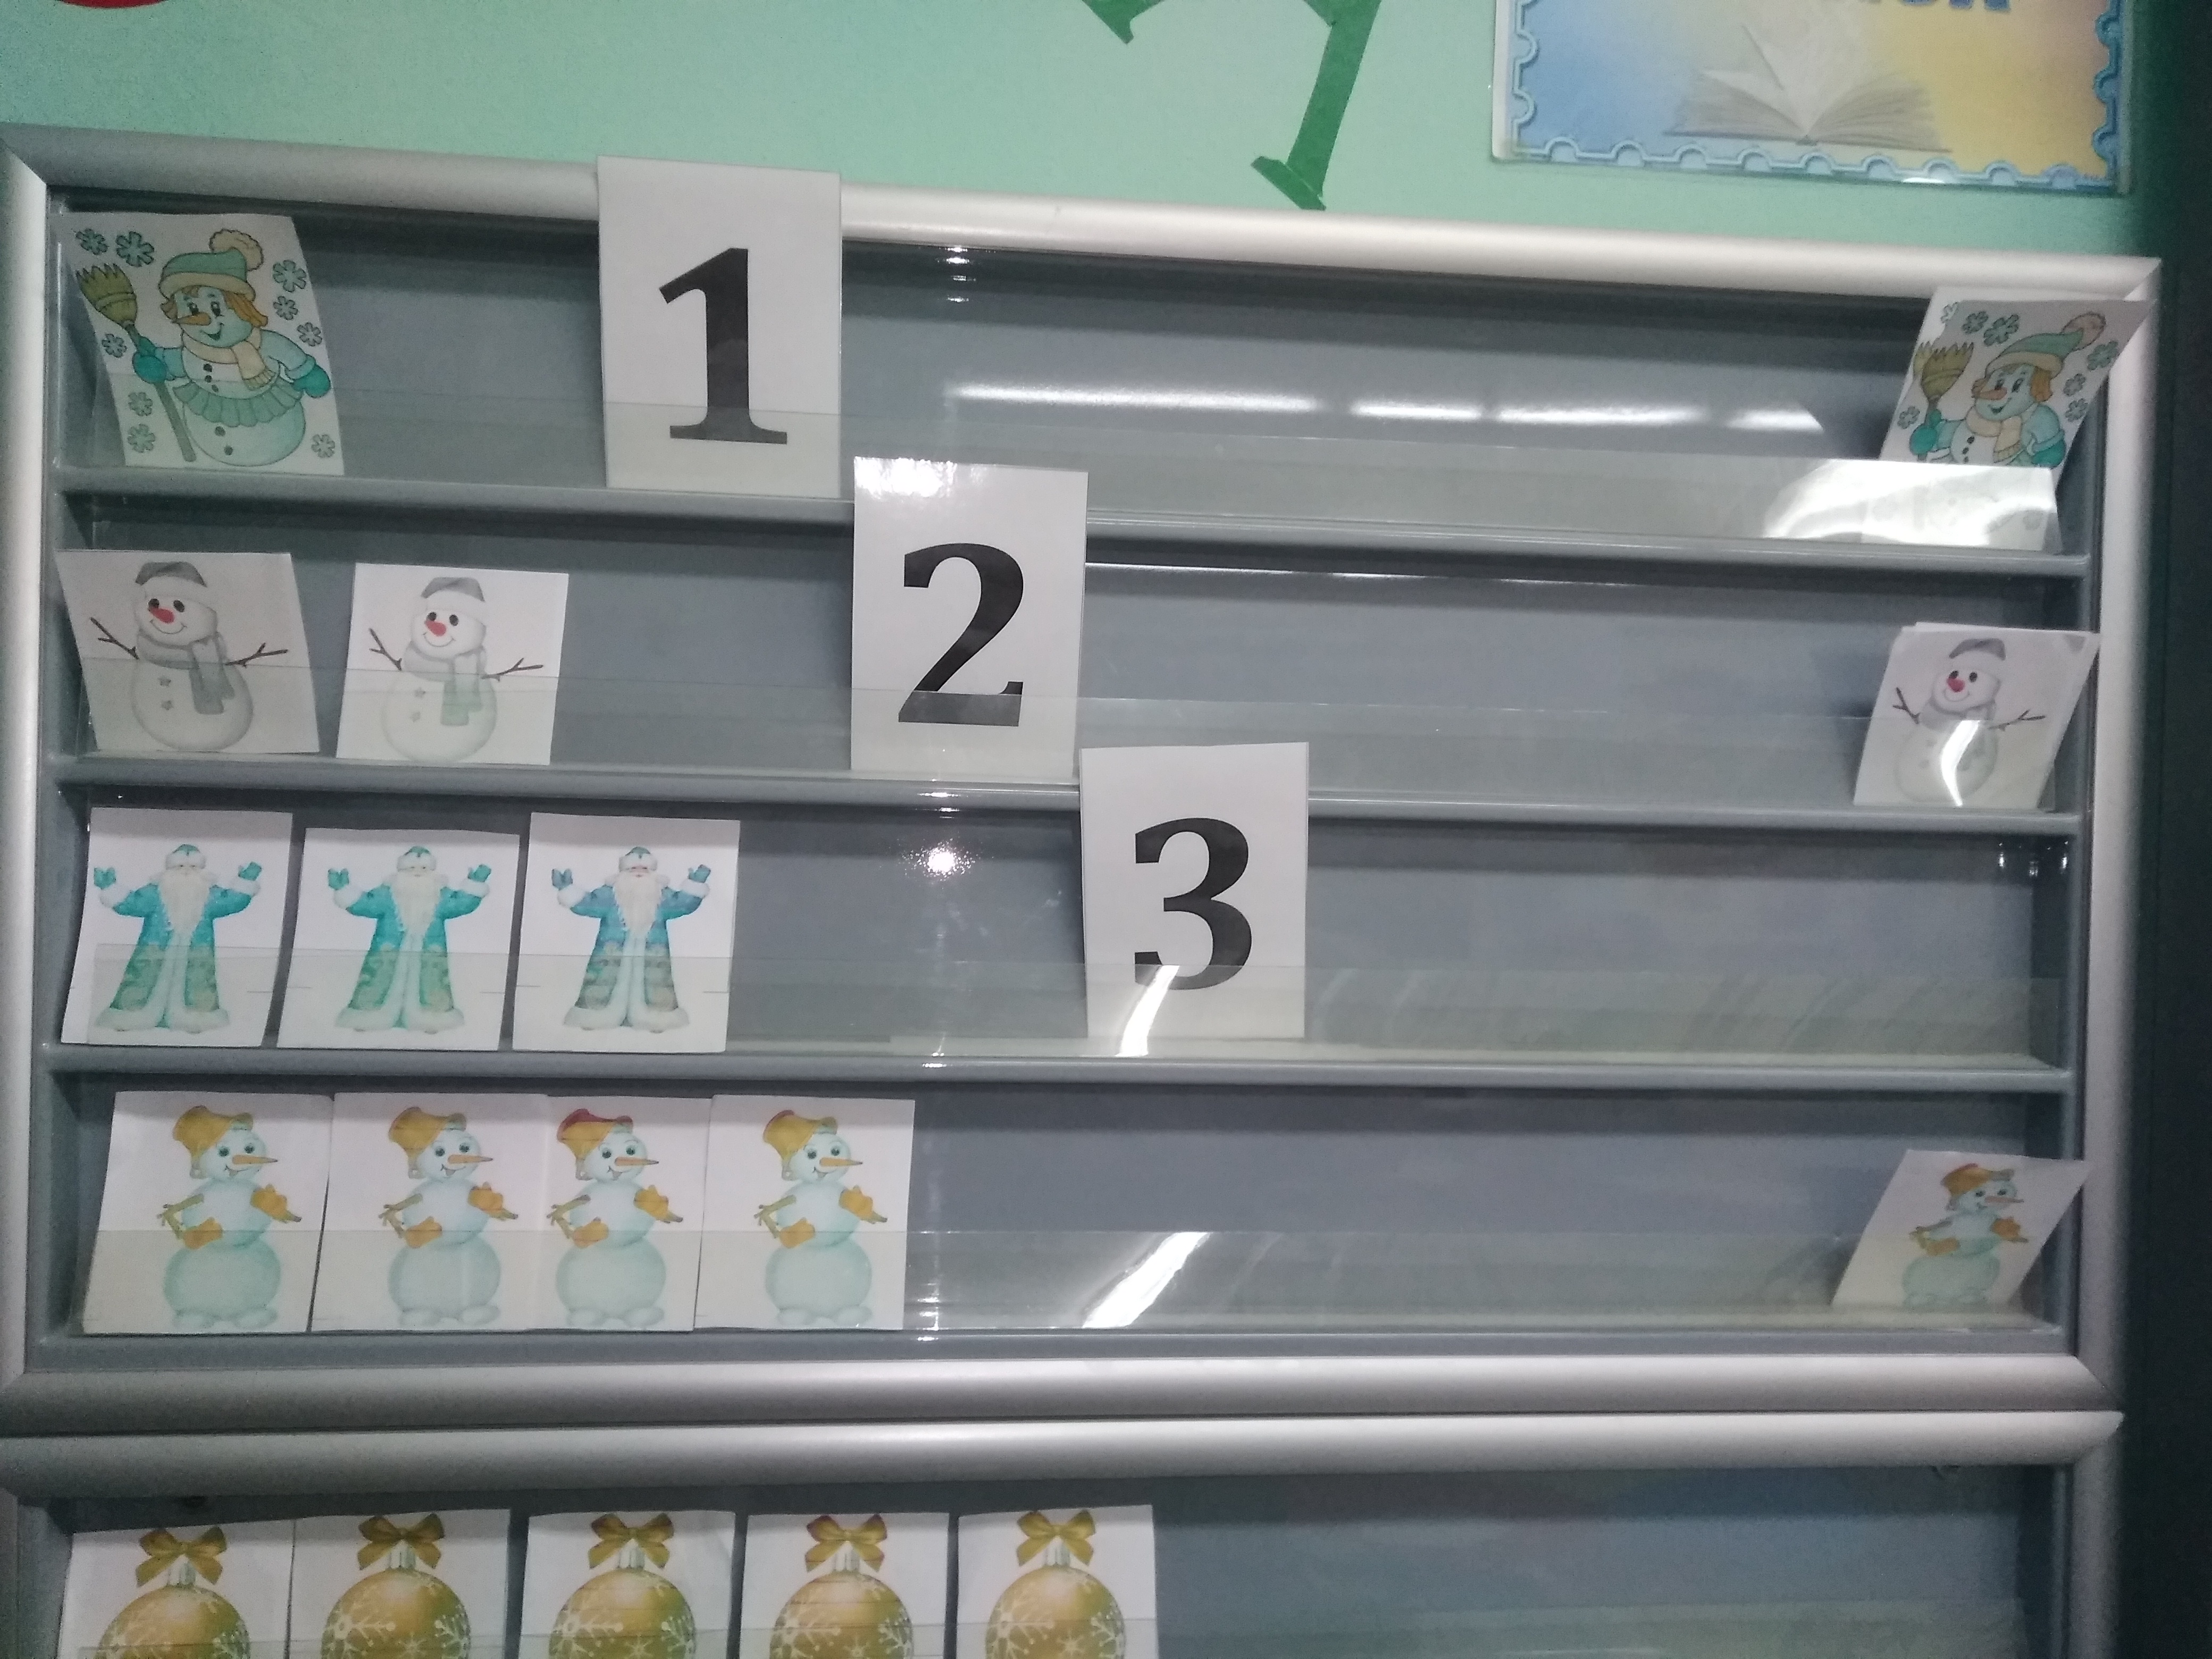
В театре на палочках и стенде для математики поселились герои сказки «Про непослушных снеговиков»

Slide 16
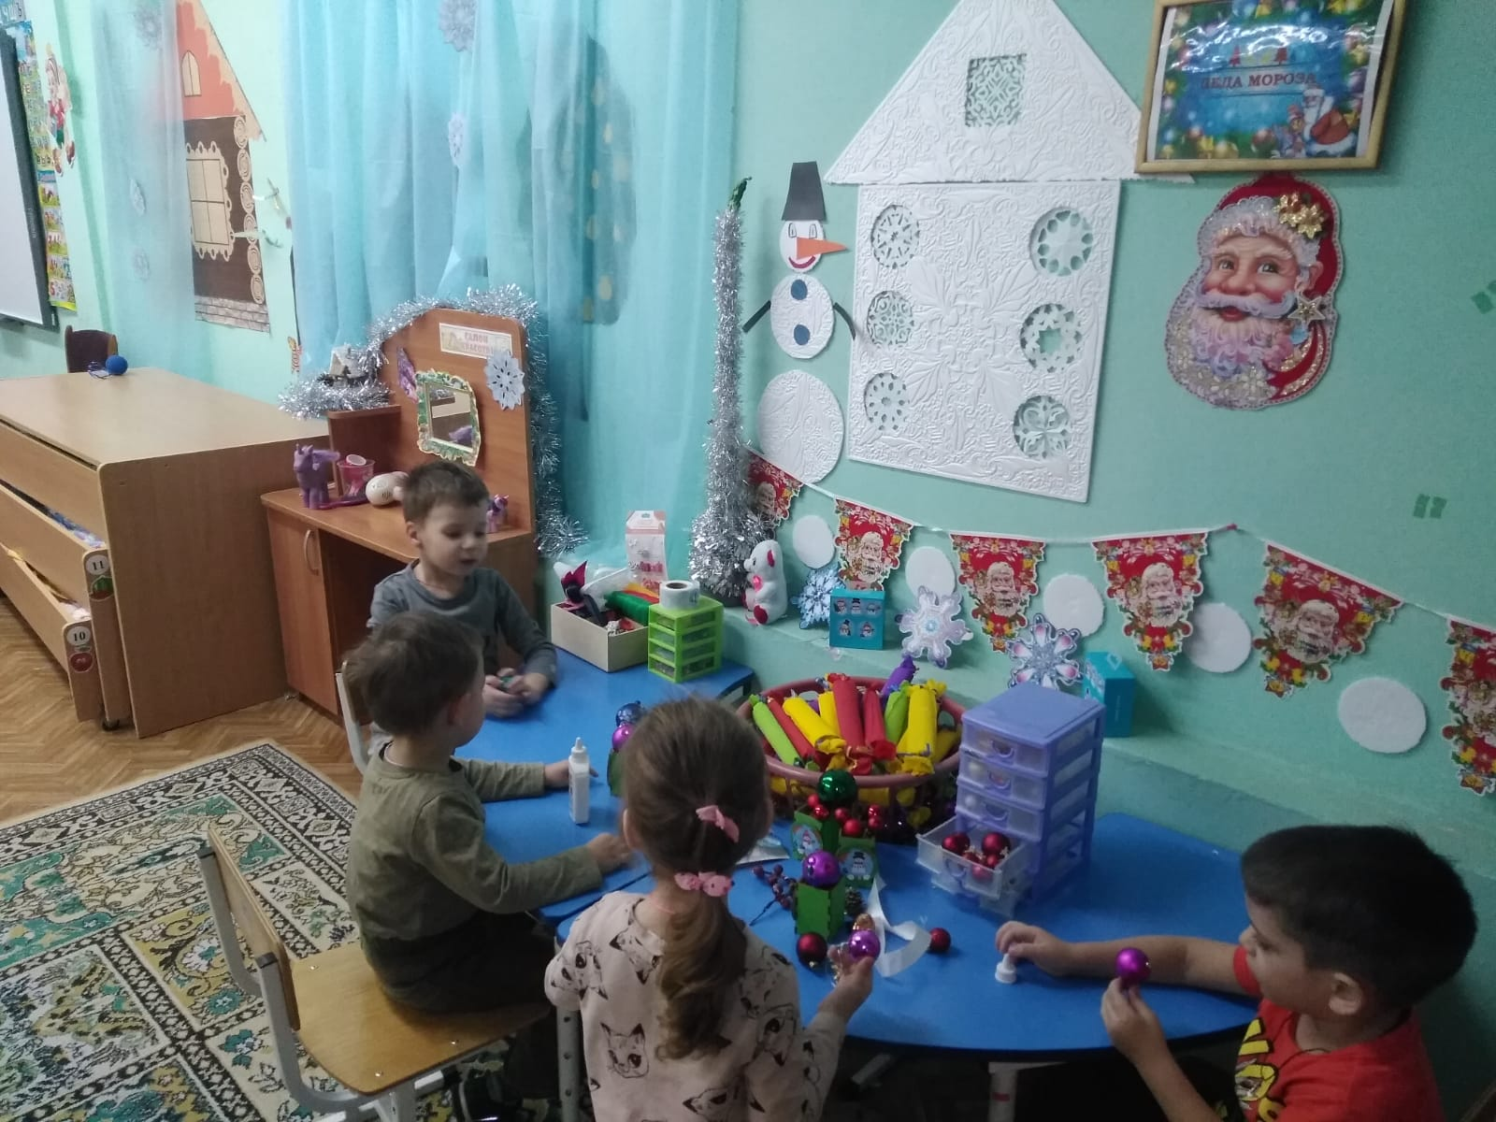
А наши талантливые детки
подстать своим мамам и папам:
На месте не сидят,
Все что-то мастерят!

Slide 17
Большое спасибо
семьям Афонина Паши, Сухарева Степы, Мешалкина Дани, Чутак Артема, Сухарева Степы, Рассаднева Дениса, Волкович Демида,
Зазыкина Димы, Пойгиной Саши, Беловых Богдана и Олега, Гужова Кирилла, Семенова Никиты, Муравлевой Даши за участие в проекте!
Желаем дальнейших творческих успехов!!!

